Slide 1
Maleachi

Slide 2
Maleachi
Kapitel: 3 | Verse: 55

Slide 3
Thema:
Die Liebe Gottes und die Gleichgültigkeit (Frechheit) der Menschen!
oder "wie gehen wir mit der Herrlichkeit Gottes um!"
Schlüsselvers:
"Kehrt um zu mir, so will ich mich zu euch kehren!, spricht der HERR der Heerscharen." 3,7b

Slide 4
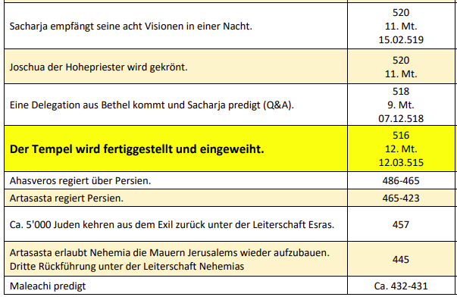
Verfasser
"1 Dies ist die Last, das Wort des HERRN an Israel, durch die Hand Maleachis:" 1,1
Maleachi = mein Bote
Abfassungszeit
Letzter Prophet der 12
Im Talmud, einer der wichtigsten Schriften für die Juden, steht:
"Nachdem die letzten Propheten Haggai, Sacharja und Maleachi gestorben waren,
wich der Heilige Geist von Israel."

Slide 5
Verfasser
"1 Dies ist die Last, das Wort des HERRN an Israel, durch die Hand Maleachis:" 1,1
Maleachi = mein Bote
Abfassungszeit
Letzter Prophet der 12
In den Apokryphen lesen wir:
"27 Und in Israel war so viel Jammer, wie nicht gewesen ist, seit ihnen kein Prophet mehr erschienen war." 1Mak 9,27

Slide 6
Verfasser
"1 Dies ist die Last, das Wort des HERRN an Israel, durch die Hand Maleachis:" 1,1
Maleachi = mein Bote
Abfassungszeit
Letzter Prophet der 12
Verbindung zwischen Nehemia und Maleachi
Maleachi | Nehemia | Thema
2,8 | 13,29 | Falscher und verkommener Gottesdienst
2,11.12 | 13,23-25 | Mischehen (Juden nehmen sich Frauen aus anderen Völkern)
3,8-10 | 13,10 | Treulosigkeit in Verbindung mit den Tempelabgaben. Gott wurde der Zehnte vorenthalten.

Slide 7
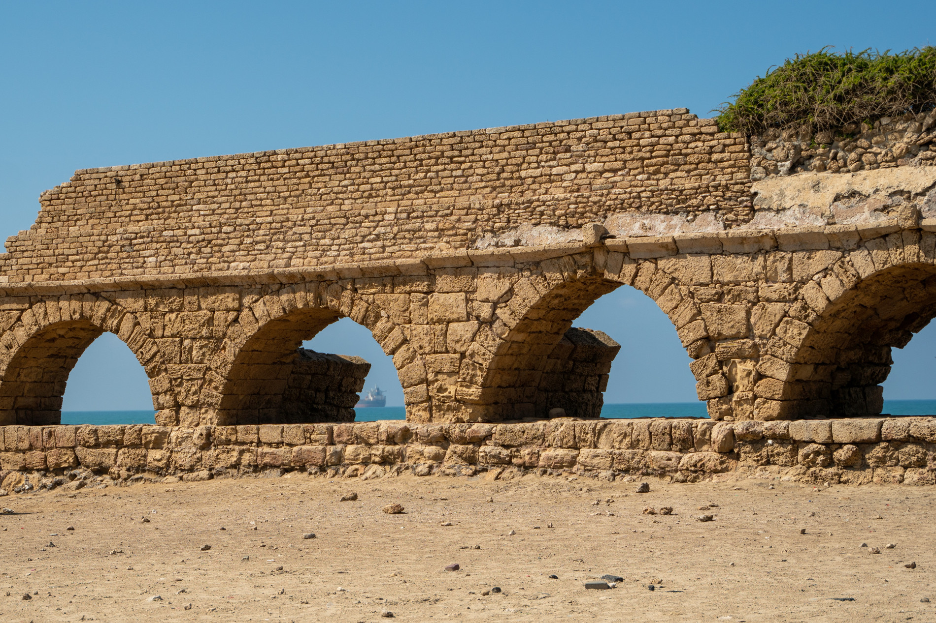
Botschaft
Liebe Gottes
"2 Ich habe euch geliebt, spricht der HERR." (1,2a)
1,2
3,1
3,1-2
Fundament= das Wort Gottes 3,23
=> Wie gehen wir mit Gottes Herrlichkeit um?
VIA ROMANUM
Das Caesarea Aquädukt, In Israel | VIA ROMANUM

Slide 8
Übersicht des Buches Maleachi

Slide 9
2 Ich habe euch geliebt, spricht der HERR. Aber ihr sagt: Worin hast du uns geliebt? Hatte Jakob nicht einen Bruder Esau?, spricht der HERR. Und ich habe Jakob geliebt; 3 Esau aber habe ich gehasst, und ich habe seine Berge zum Ödland gemacht und seinen Erbbesitz den Schakalen der Steppe ⟨überlassen⟩. 4 Wenn Edom sagt: Wir sind zerschmettert, werden aber die Trümmerstätten wieder aufbauen, so spricht der HERR der Heerscharen: Sie werden bauen, ich aber werde niederreißen. Und man wird sie nennen »Gebiet der Gottlosigkeit« und »Das Volk, das der HERR bis in Ewigkeit verwünscht hat «. 5 Und eure Augen werden es sehen, und ihr selbst werdet sagen: Groß erweist sich der HERR über das Gebiet Israels hinaus!

Slide 10
2 Ich habe euch geliebt, spricht der HERR. Aber ihr sagt: Worin hast du uns geliebt? Hatte Jakob nicht einen Bruder Esau?, spricht der HERR. Und ich habe Jakob geliebt; …
Im NT haben wir die Antwort der Liebe Gottes zu den Menschen.
"8 Gott aber beweist seine Liebe zu uns dadurch, dass Christus für uns gestorben ist, als wir noch Sünder waren." (Röm 5,8)
Wie gehen wir mit Gottes Herrlichkeit um? => Liebt Gott

Slide 11
Verurteilung der Opfer (1,6-14)
"6 Ein Sohn soll seinen Vater ehren und ein Knecht seinen Herrn! Bin ich nun Vater, wo ist meine Ehre? Bin ich Herr, wo ist die Furcht vor mir?, spricht der HERR der Heerscharen zu euch Priestern, die ihr meinen Namen verächtlich macht." (1,6)

Slide 12
Verurteilung der Opfer (1,6-14)
Frage der Priester (6) | " Aber ihr fragt: »Womit haben wir deinen Namen verächtlich gemacht?«"
Antwort des HERRN (7) | " Damit, dass ihr auf meinem Altar verunreinigtes Brot darbringt!"
Gegenfrage der Priester (7) | " Aber ihr fragt: »Womit haben wir dich verunreinigt?«"
Antwort des HERRN (7) | " Damit, dass ihr sagt: »Der Tisch des HERRN ist verachtenswert!«"
Erklärung des HERRN (8a) | " Und wenn ihr ein blindes Tier zum Opfer bringt, ist das nichts Böses; und wenn ihr ein lahmes oder krankes darbringt, ist das auch nichts Böses?"
Vorschlag eines Versuches (8b) | " Bringe es doch deinem Statthalter! Wird er Wohlgefallen an dir haben oder dich freundlich beachten?, spricht der HERR der Heerscharen."
Lösung für ihr Ungehorsam (9) | "Und nun, besänftigt doch Gott, dass er uns gnädig ist! ⟨Wenn⟩ so etwas von eurer Hand geschieht, wird er ⟨da⟩ euretwegen das Angesicht erheben?, spricht der HERR der Heerscharen."

Slide 13
Verurteilung der Opfer (1,6-14)
Frage der Priester (6) | " Aber ihr fragt: »Womit haben wir deinen Namen verächtlich gemacht?«"
Antwort des HERRN (7) | " Damit, dass ihr auf meinem Altar verunreinigtes Brot darbringt!"
Gegenfrage der Priester (7) | " Aber ihr fragt: »Womit haben wir dich verunreinigt?«"
Antwort des HERRN (7) | " Damit, dass ihr sagt: »Der Tisch des HERRN ist verachtenswert!«"
Erklärung des HERRN (8a) | " Und wenn ihr ein blindes Tier zum Opfer bringt, ist das nichts Böses; und wenn ihr ein lahmes oder krankes darbringt, ist das auch nichts Böses?"
Vorschlag eines Versuches (8b) | " Bringe es doch deinem Statthalter! Wird er Wohlgefallen an dir haben oder dich freundlich beachten?, spricht der HERR der Heerscharen."
Lösung für ihr Ungehorsam (9) | "Und nun, besänftigt doch Gott, dass er uns gnädig ist! ⟨Wenn⟩ so etwas von eurer Hand geschieht, wird er ⟨da⟩ euretwegen das Angesicht erheben?, spricht der HERR der Heerscharen."

Slide 14
Verurteilung der Opfer (1,6-14)
Frage der Priester (6) | " Aber ihr fragt: »Womit haben wir deinen Namen verächtlich gemacht?«"
Antwort des HERRN (7) | " Damit, dass ihr auf meinem Altar verunreinigtes Brot darbringt!"
Gegenfrage der Priester (7) | " Aber ihr fragt: »Womit haben wir dich verunreinigt?«"
Antwort des HERRN (7) | " Damit, dass ihr sagt: »Der Tisch des HERRN ist verachtenswert!«"
Erklärung des HERRN (8a) | " Und wenn ihr ein blindes Tier zum Opfer bringt, ist das nichts Böses; und wenn ihr ein lahmes oder krankes darbringt, ist das auch nichts Böses?"
Vorschlag eines Versuches (8b) | " Bringe es doch deinem Statthalter! Wird er Wohlgefallen an dir haben oder dich freundlich beachten?, spricht der HERR der Heerscharen."
Lösung für ihr Ungehorsam (9) | "Und nun, besänftigt doch Gott, dass er uns gnädig ist! ⟨Wenn⟩ so etwas von eurer Hand geschieht, wird er ⟨da⟩ euretwegen das Angesicht erheben?, spricht der HERR der Heerscharen."

Slide 15
Verurteilung der Opfer (1,6-14)
Frage der Priester (6) | " Aber ihr fragt: »Womit haben wir deinen Namen verächtlich gemacht?«"
Antwort des HERRN (7) | " Damit, dass ihr auf meinem Altar verunreinigtes Brot darbringt!"
Gegenfrage der Priester (7) | " Aber ihr fragt: »Womit haben wir dich verunreinigt?«"
Antwort des HERRN (7) | " Damit, dass ihr sagt: »Der Tisch des HERRN ist verachtenswert!«"
Erklärung des HERRN (8a) | " Und wenn ihr ein blindes Tier zum Opfer bringt, ist das nichts Böses; und wenn ihr ein lahmes oder krankes darbringt, ist das auch nichts Böses?"
Vorschlag eines Versuches (8b) | " Bringe es doch deinem Statthalter! Wird er Wohlgefallen an dir haben oder dich freundlich beachten?, spricht der HERR der Heerscharen."
Lösung für ihr Ungehorsam (9) | "Und nun, besänftigt doch Gott, dass er uns gnädig ist! ⟨Wenn⟩ so etwas von eurer Hand geschieht, wird er ⟨da⟩ euretwegen das Angesicht erheben?, spricht der HERR der Heerscharen."

Slide 16
Verurteilung der Opfer (1,6-14)
Frage der Priester (6) | " Aber ihr fragt: »Womit haben wir deinen Namen verächtlich gemacht?«"
Antwort des HERRN (7) | " Damit, dass ihr auf meinem Altar verunreinigtes Brot darbringt!"
Gegenfrage der Priester (7) | " Aber ihr fragt: »Womit haben wir dich verunreinigt?«"
Antwort des HERRN (7) | " Damit, dass ihr sagt: »Der Tisch des HERRN ist verachtenswert!«"
Erklärung des HERRN (8a) | " Und wenn ihr ein blindes Tier zum Opfer bringt, ist das nichts Böses; und wenn ihr ein lahmes oder krankes darbringt, ist das auch nichts Böses?"
Vorschlag eines Versuches (8b) | " Bringe es doch deinem Statthalter! Wird er Wohlgefallen an dir haben oder dich freundlich beachten?, spricht der HERR der Heerscharen."
Lösung für ihr Ungehorsam (9) | "Und nun, besänftigt doch Gott, dass er uns gnädig ist! ⟨Wenn⟩ so etwas von eurer Hand geschieht, wird er ⟨da⟩ euretwegen das Angesicht erheben?, spricht der HERR der Heerscharen."

Slide 17
Verurteilung der Opfer (1,6-14)
Frage der Priester (6) | " Aber ihr fragt: »Womit haben wir deinen Namen verächtlich gemacht?«"
Antwort des HERRN (7) | " Damit, dass ihr auf meinem Altar verunreinigtes Brot darbringt!"
Gegenfrage der Priester (7) | " Aber ihr fragt: »Womit haben wir dich verunreinigt?«"
Antwort des HERRN (7) | " Damit, dass ihr sagt: »Der Tisch des HERRN ist verachtenswert!«"
Erklärung des HERRN (8a) | " Und wenn ihr ein blindes Tier zum Opfer bringt, ist das nichts Böses; und wenn ihr ein lahmes oder krankes darbringt, ist das auch nichts Böses?"
Vorschlag eines Versuches (8b) | " Bringe es doch deinem Statthalter! Wird er Wohlgefallen an dir haben oder dich freundlich beachten?, spricht der HERR der Heerscharen."
Lösung für ihr Ungehorsam (9) | "Und nun, besänftigt doch Gott, dass er uns gnädig ist! ⟨Wenn⟩ so etwas von eurer Hand geschieht, wird er ⟨da⟩ euretwegen das Angesicht erheben?, spricht der HERR der Heerscharen."

Slide 18
Verurteilung der Opfer (1,6-14)
Frage der Priester (6) | " Aber ihr fragt: »Womit haben wir deinen Namen verächtlich gemacht?«"
Antwort des HERRN (7) | " Damit, dass ihr auf meinem Altar verunreinigtes Brot darbringt!"
Gegenfrage der Priester (7) | " Aber ihr fragt: »Womit haben wir dich verunreinigt?«"
Antwort des HERRN (7) | " Damit, dass ihr sagt: »Der Tisch des HERRN ist verachtenswert!«"
Erklärung des HERRN (8a) | " Und wenn ihr ein blindes Tier zum Opfer bringt, ist das nichts Böses; und wenn ihr ein lahmes oder krankes darbringt, ist das auch nichts Böses?"
Vorschlag eines Versuches (8b) | " Bringe es doch deinem Statthalter! Wird er Wohlgefallen an dir haben oder dich freundlich beachten?, spricht der HERR der Heerscharen."
Lösung für ihr Ungehorsam (9) | "Und nun, besänftigt doch Gott, dass er uns gnädig ist! ⟨Wenn⟩ so etwas von eurer Hand geschieht, wird er ⟨da⟩ euretwegen das Angesicht erheben?, spricht der HERR der Heerscharen."

Slide 19
Verurteilung der Opfer (1,6-14)
"21 Und wenn jemand dem HERRN ein Friedensopfer bringen will, sei es zur Erfüllung eines Gelübdes oder als freiwillige Gabe, von Rindern oder Schafen, so soll es makellos sein, damit es wohlgefällig ist. Es soll keinerlei Gebrechen haben.
22 Eines, das blind ist oder ein gebrochenes Glied hat oder verstümmelt ist, oder eines, das Geschwüre oder die Krätze oder die Flechte hat, sollt ihr dem HERRN nicht opfern und davon kein Feueropfer auf den Altar des HERRN bringen." Lev 22,21-22

Slide 20
Verurteilung der Opfer (1,6-14)
Zeit
Ich habe nichts anderes vor, also kann ich es Gott geben. Ich gehe in den Gottesdienst wenn ich Zeit habe und nichts wichtigeres zu tun habe.
Finanzen
Gebe ich ihn nur gerade das was ich entbehren kann und selbst nicht gebrauche?
Begabungen
Wie sieht es mit meinen Begabungen aus? Bin ich bereit diese im Reich Gottes einzusetzen?

Slide 21
Verurteilung der Opfer (1,6-14)
" 11 Denn vom Aufgang der Sonne bis zu ihrem Niedergang soll mein Name groß werden unter den Heidenvölkern, und überall sollen meinem Namen Räucherwerk und Gaben, und zwar reine Opfergaben, dargebracht werden; denn groß soll mein Name unter den Heidenvölkern sein!, spricht der HERR der Heerscharen." 1,11

Slide 22
Verurteilung der Priester (2,1-9)
"1 Und nun, ihr Priester, dieses Gebot gilt euch! 2 Wenn ihr nicht hören wollt und ihr es euch nicht zu Herzen nehmt, meinem Namen die Ehre zu geben, spricht der HERR der Heerscharen, so schleudere ich den Fluch gegen euch und verfluche eure Segenssprüche; und ich habe sie auch schon verflucht, denn ihr nehmt es nicht zu Herzen! 3 Siehe, ich schelte euch die Saat und will euch Kot ins Angesicht streuen, den Kot eurer Feste, und man wird euch zu ihm hintragen; 4 und ihr sollt erkennen, dass ich euch dieses Gebot gesandt habe, damit mein Bund mit Levi bestehe!, spricht der HERR der Heerscharen." 2,1-4

Slide 23
Verurteilung der Priester (2,1-9)
"5 Mein Bund mit ihm war das Leben und der Friede; und ich gab sie ihm. ⟨Er war⟩ Furcht, und er fürchtete mich, und vor meinem Namen erschauerte er. 6 Zuverlässige Weisung war in seinem Mund, und Unrecht fand sich nicht auf seinen Lippen. In Frieden und Geradheit lebte er mit mir, und viele brachte er zur Umkehr von Schuld. 7 Denn die Lippen des Priesters sollen Erkenntnis bewahren, und Weisung sucht man aus seinem Mund; denn er ist ein Bote des HERRN der Heerscharen." 2,5-7

Slide 24
Verurteilung der Priester (2,1-9)
"8 Ihr aber seid vom Weg abgewichen; ihr seid schuld, dass viele im Gesetz zu Fall gekommen sind, ihr habt den Bund mit Levi missbraucht!, spricht der HERR der Heerscharen. 9 Darum habe auch ich euch beim ganzen Volk verächtlich und unwert gemacht, weil ihr meine Wege nicht bewahrt, sondern bei Anwendung des Gesetzes die Person anseht." 2,8-9
Wie gehen wir mit Gottes Herrlichkeit um? => Ehrt Gott

Slide 25
Verurteilung der Mischehen und Ehescheidung (2,10-16)
"10 Haben wir nicht alle einen Vater? Hat uns nicht ein Gott erschaffen? Warum sind wir denn so treulos, einer gegen den anderen, und entweihen den Bund unserer Väter?
11 Juda hat treulos gehandelt und einen Gräuel verübt in Israel und Jerusalem; denn Juda hat das Heiligtum des HERRN entweiht, das er liebte, und hat die Tochter eines fremden Gottes geheiratet.
12 Der HERR wird den Mann, der so etwas tut, ausrotten aus den Zelten Jakobs, was sich regt und redet, auch den, der dem HERRN der Heerscharen eine Opfergabe darbringt!" 2,10-12

Slide 26
Verurteilung der Mischehen und Ehescheidung (2,10-16)
"13 Und zum anderen tut ihr auch das: Ihr bedeckt den Altar des HERRN mit Tränen, mit Weinen und Seufzen, sodass er sich nicht mehr zu der Opfergabe wenden und sie nicht mit Wohlgefallen aus euren Händen annehmen mag.
14 Und ihr fragt: »Warum?« Weil der HERR Zeuge war zwischen dir und der Frau deiner Jugend, der du nun untreu geworden bist, obwohl sie deine Gefährtin und die Frau deines Bundes ist!" 2,13-14
"16 Denn ich hasse die Ehescheidung, spricht der HERR, der Gott Israels, und dass man sein Gewand mit Frevel bedeckt, spricht der HERR der Heerscharen; darum hütet euch in eurem Geist und werdet nicht untreu!" 2,16

Slide 27
Verurteilung der Mischehen und Ehescheidung (2,10-16)
Wie gehen wir mit Gottes Herrlichkeit um? => Seid treu als Volk Gottes

Slide 28
Das Läuterungsgericht (2,17-3,6)
"17 Ihr habt dem HERRN Mühe gemacht mit euren Reden; und ihr fragt noch: »Womit haben wir ihm denn Mühe gemacht?« Damit, dass ihr sagt: »Jeder, der Böses tut, der ist gut in den Augen des HERRN, und an solchen hat er Wohlgefallen — oder wo ist der Gott des Gerichts?«" 2,17
"1 Siehe, ich sende meinen Boten, der vor mir her den Weg bereiten soll; und plötzlich wird zu seinem Tempel kommen der Herr, den ihr sucht; und der Bote des Bundes, den ihr begehrt, siehe, er kommt!, spricht der HERR der Heerscharen. 2 Wer aber wird den Tag seines Kommens ertragen, und wer wird bestehen, wenn er erscheint? Denn er ist wie das Feuer des [Silber-]Schmelzers und wie die Lauge der Wäscher." 3,1-2

Slide 29
Das Läuterungsgericht (2,17-3,6)
"6 Denn ich, der HERR, verändere mich nicht; deshalb seid ihr, die Kinder Jakobs, nicht zugrunde gegangen." 3,6
Wie gehen wir mit Gottes Herrlichkeit um? => Hofft auf Gott

Slide 30
Der Segen des Zehnten (3,7-12)
"7 Seit den Tagen eurer Väter seid ihr von meinen Satzungen abgewichen und habt sie nicht befolgt. Kehrt um zu mir, so will ich mich zu euch kehren!, spricht der HERR der Heerscharen. Aber ihr fragt: »Worin sollen wir umkehren?« 8 Darf ein Mensch Gott berauben, wie ihr mich beraubt? Aber ihr fragt: »Worin haben wir dich beraubt?« In den Zehnten und den Abgaben! 9 Mit dem Fluch seid ihr verflucht worden, denn ihr habt mich beraubt, ihr, das ganze Volk! 10 Bringt den Zehnten ganz in das Vorratshaus, damit Speise in meinem Haus sei, und prüft mich doch dadurch, spricht der HERR der Heerscharen, ob ich euch nicht die Fenster des Himmels öffnen und euch Segen in überreicher Fülle herabschütten werde!

Slide 31
Der Segen des Zehnten (3,7-12)
11 Und ich will für euch den Fresser schelten, dass er euch die Frucht der Erde nicht verdirbt und dass euch der Weinstock auf dem Feld nicht fruchtleer bleibt, spricht der HERR der Heerscharen. 12 Und alle Heidenvölker werden euch glücklich preisen; denn ihr werdet ein Land des Wohlgefallens werden, spricht der HERR der Heerscharen." 3,7-12

Slide 32
Der Segen des Zehnten (3,7-12)
"6 Das aber [bedenkt]: Wer kärglich sät, der wird auch kärglich ernten; und wer im Segen sät, der wird auch im Segen ernten.
7 Jeder, wie er es sich im Herzen vornimmt; nicht widerwillig oder gezwungen, denn einen fröhlichen Geber hat Gott lieb!" 2Kor 9,6-7
Wollen wir doch Gott gehorsam sein und ihm geben was ihm gehört.
Wir wollen fröhliche Geber sein (Israelopfer, Missionsopfer, Bibelliga, Sonderopfer, usw.)
Wie gehen wir mit Gottes Herrlichkeit um? => Gehorcht Gott

Slide 33
Der Tag des Ewigen (3,13-21)
Die Gottlosen
"13 Ihr habt harte Worte gegen mich ausgestoßen!, spricht der HERR. Aber ihr fragt: »Was haben wir untereinander gegen dich geredet?«
14 Ihr habt gesagt: »Es ist umsonst, dass man Gott dient, und was nützt es uns, seine Ordnung zu halten und vor dem HERRN der Heerscharen in Trauer einherzugehen?
15 Und nun preisen wir die Übermütigen glücklich; denn die, welche Gesetzlosigkeit verüben, stehen aufrecht, und die, welche Gott versucht haben, kommen davon!«" 3,13-15

Slide 34
Der Tag des Ewigen (3,13-21)
Die Gerechten / Gottesfürchtigen
"16 Da besprachen sich die miteinander, welche den HERRN fürchteten, und der HERR achtete darauf und hörte es, und ein Gedenkbuch wurde vor ihm geschrieben für die, welche den HERRN fürchten und seinen Namen hoch achten. 17 Und sie werden von mir, spricht der HERR der Heerscharen, als mein auserwähltes Eigentum behandelt werden an dem Tag, den ich bereite; und ich will sie verschonen, wie ein Mann seinen Sohn verschont, der ihm dient. 18 Dann werdet ihr wieder sehen, was für ein Unterschied besteht zwischen dem Gerechten und dem Gesetzlosen, zwischen dem, der Gott dient, und dem, der ihm nicht dient." 3,16-18

Slide 35
Der Tag des Ewigen (3,13-21)
Das Gericht
19 Denn siehe, der Tag kommt, brennend wie ein Ofen! Da werden alle Übermütigen und alle, die gesetzlos handeln, wie Stoppeln sein, und der kommende Tag wird sie verbrennen, spricht der HERR der Heerscharen, sodass ihnen weder Wurzel noch Zweig übrig bleibt." 3,19

Slide 36
Der Tag des Ewigen (3,13-21)
Der Segen
"20 Euch aber, die ihr meinen Namen fürchtet, wird die Sonne der Gerechtigkeit aufgehen, und Heilung [wird] unter ihren Flügeln [sein]; und ihr werdet herauskommen und hüpfen wie Kälber aus dem Stall!
21 Und ihr werdet die Gesetzlosen zertreten; denn sie werden wie Asche sein unter euren Fußsohlen an dem Tag, den ich machen werde!; spricht der HERR der Heerscharen." 3,20-21
Wie gehen wir mit Gottes Herrlichkeit um? => Fürchtet Gott

Slide 37
Zurück zum Wort (3,22-24)
"22 Gedenkt an das Gesetz Moses, meines Knechtes, das ich ihm auf dem Horeb für ganz Israel befohlen habe, an die Satzungen und Rechte!" 3,22
Wie gehen wir mit Gottes Herrlichkeit um? => Seid vorbereitet auf das Kommen des HERRN (Wiederkunft)!

Slide 38
Zusammenfassung
Wie gehen wir damit um? Wie gehen wir mit der Herrlichkeit Gottes um?
Liebt Gott!
Ehrt Gott!
Seid treu als Volk Gottes!
Hofft auf Gott!
Gehorcht Gott!
Fürchtet Gott!
Seid auf die Wiederkunft des HERRN vorbereitet!

Slide 39
Maleachi

